Slide 1
A Quantitative Framework for Technology Road-mapping
A Game-theoretic Approach for Technology Planning, Applied in a Military Setting
Presentation of Master’s Thesis, 30 ECTS
09-06-2023
Lukas Peterson
Isak Berntsson
Notes:
Lukas
Hälsa välkommen, presentera vilka vi är
Utveckla en kvantitativt modell som fångar det spelteoretiska och stokastiska beteendet i teknologisk utveckling
Modellen kan sedan användas för att simulera tänkbara framtida scenarion som kan användas av Saab som beslutsstöd vid resursallokering av R&D-projekt

Slide 2

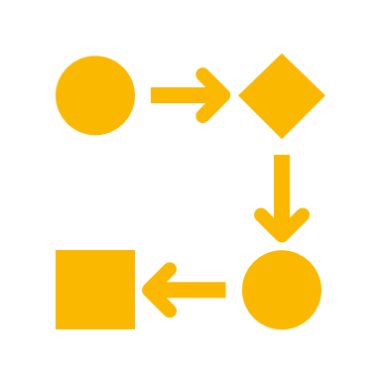



Agenda
1. Introduction
2. General Approach to the Problem
3. Constructing the Game
4. Results
5. Conclusions
Notes:
Presentera agendan för presentationen
Introduktion
Generell lösningsapproach till problemet
Skapandet av spelet
Resultat
Slutsatser

Slide 3
1. Introduction
Notes:
Lukas

Slide 4



Technology Road-mapping to Forecast Development of Autonomy in Military Applications
Technology Road-mapping
Technique to identify critical technologies
Enabling better investment decisions
Qualitative methods in dominance
Tactical autonomy
Artificial Intelligence and Machine Learning increasingly used in the defense industry
Collect and process large amounts of data
Provide operational and strategic decision support, faster and more accurate situational awareness
Saab
Technology Road-mapping to aid in resource allocation
Increased public interest in autonomy
Offer more competitive product portfolio
Develop a quantitative framework for Technology Road-mapping capturing game-theoretic and stochastic concepts
Notes:
Lukas
Bakgrund:
TRM
Identifiera nya framväxande teknologier
Möjliggöra långsiktig strategisk planering samt bättre resursallkoeringsbeslut
Majoriteten av metoderna för TRM är kvalitativa, och det saknas just nu kvantitativa metoder
TA
Ett teknoligiområde som är av särkilt stort intresse är Autonomi. USA DoD, beskriver AI ML och obemmanade farkoster som drivare i sin tredje offset strategi. FOI nämner dessa som teknologier av särskilt intresse i sin perspektivstudie. Även rapporter om att Ryssland satsar stora investeringar inom autonomi och AI
Potentialen finns i att samla Stora mängder data, beslutsfattande och lägesuppfattning
Saab
Intresse för TRM som underlag för resursallokering
Utvecklade processer inom TRM kan hjälpa mycket
Även viktigt att ha en bra prognos över teknikutveckling för att skapa konkurrenskraft

Slide 5
A Quantitative Approach to Technology Road-mapping
Purpose
Develop a quantitative framework that
captures the game-theoretic and stochastic nature of technology development, and;
simulate possible scenarios of future developments within autonomous technologies
Research questions
1.
How can game theory be applied to quantitatively model technological development, in competitive and consolidated environments?
2.
How to estimate the probability distribution describing the likelihood of a specific scientific impact?
3.
How to find equilibria points in sequential, two-player zero-sum games, constructed in high-dimensional variable spaces?
Notes:
Lukas
Utveckla ett spelteoretisk ramverk som
Fångar det spelteoretiska och stokastiska i teknikutveckling, och;
Genererar tänkbara scenarion för framtida utvecklingar i autonoma teknologier
Bryta ner syftet ytterligare, i 3 frågor:
Hur kan spelteori appliceras för att kvantitativt modellera teknologisk utveckling?
Hur kan sannolikhetsfördelningen som beskriver sannolikheten för ett visst teknologiskt framsteg, estimeras?
Hur kan jämviktspunkter bestämmas i ett sekventiellt 2-spelar, nollsummespel i ett högdimensionellt variabelrum?

Slide 6
2. General Approach to the Problem
Notes:
Med frågorna i ryggen började vi formulera en generell lösningsgång. Och vi tänkte oss en generell lösningsgång formulerat på följande sätt:

Slide 7





The Game: An Investment Problem
Feedback loop
1. Construct a two-player game
3. The players place investments that results in stochastic progression
5. The players’ military capabilities are tested against each other on a simulated battlefield
2. Each player has access to a technology portfolio to place investments in
4. The level of advancement in each technology determines the players’ military capabilities
6. Both players want to maximize their probability to win the simulated battle
Notes:
Lukas
2 spelare som ingår i ett gemensamt spel. Spel = interaktion mellan 2 eller fler spelare där spelarnas belöning påverkas av valen de själva, och de andra gör.
Tillgång till en portfölj som innnehåller relevanta teknologier inom autonomi som spelarna kan placera investeringar i i syfte att föra teknologiernas utveckling framåt.
En investering i en teknologi resulterar i ett stokastiskt framsteg. Fångar slumpen inom teknologisk utv.
Den samlade mognadsgraden i portföljen bestämmer spelarnas militära förmågor
Spelarnas militära förmågor testas mot varandra i ett simulerat krigsslag
Spelarna har intresse att maximera sannolikheten att de vinner det simulerade slaget
Skapar en feedback loop där spelarna vill investera på ett sådant sätt som förbättrar deras vinst sannolikhet

Slide 8


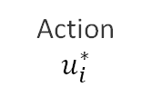

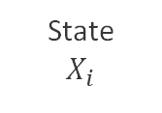
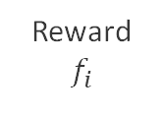


The Game: An Investment Problem
State-action-reward-state-action (SARSA)
State $X$: maturity of each technology in the portfolio
Action $u^{∗}$: investment in technology portfolio
Reward $f(θ(X))$: Probability to win simulated battle
Players
State
$$X_{i}$$
Reward
$$f_{i}$$
Action
$$u_{i}^{∗}$$
Environment
$$f_{i+1}$$
$$X_{i+1}$$
Notes:
Lukas
Genom denna approach blir det naturligt att modellera det som en SARSA-modell
Tillstånd X: mognadsgrad för alla teknologier i portföljen
Handling/beslut u: investering i portföljen för att driva utvecklingen framåt
Belöning f: sannolikheten att vinna det simulerade slaget som spelarna vill maximera

Slide 9
3. Constructing The Game
Notes:
Isak

Slide 10
Constructing The Game
Data collection
Estimate research-progress distribution
TRL-curve
TRL to capability conversion
Combat Model
Simulation
Model evaluation
Salvo Combat model
Choose optimal action
Update state
Evaluate state
Nash equilibria
Sample research-progress
Prob. to win combat
Notes:
Isak

Slide 11
Constructing The Game
Data collection
Estimate research-progress distribution
TRL-curve
TRL to capability conversion
Combat Model
Simulation
Model evaluation
Salvo Combat model
Choose optimal action
Update state
Evaluate state
Nash equilibria
Sample research-progress
Prob. to win combat
Notes:
Isak

Slide 12
Several data sources were needed to construct different aspects of The Game
Data collection
Quantitative data
Qualitative data
Citation data
Research-progress distribution
Literature search
Survey
Technology portfolio
Conversion matrix
Starting state of technologies
Data type
Collection method
Resulting part of Game
Notes:
Isak

Slide 13
Constructing The Game
Data collection
Estimate research-progress distribution
TRL-curve
TRL to capability conversion
Combat Model
Simulation
Model evaluation
Salvo Combat model
Choose optimal action
Update state
Evaluate state
Nash equilibria
Sample research-progress
Prob. to win combat
Notes:
Lukas
Teknologier och att modellera dessa matematiskt

Slide 14
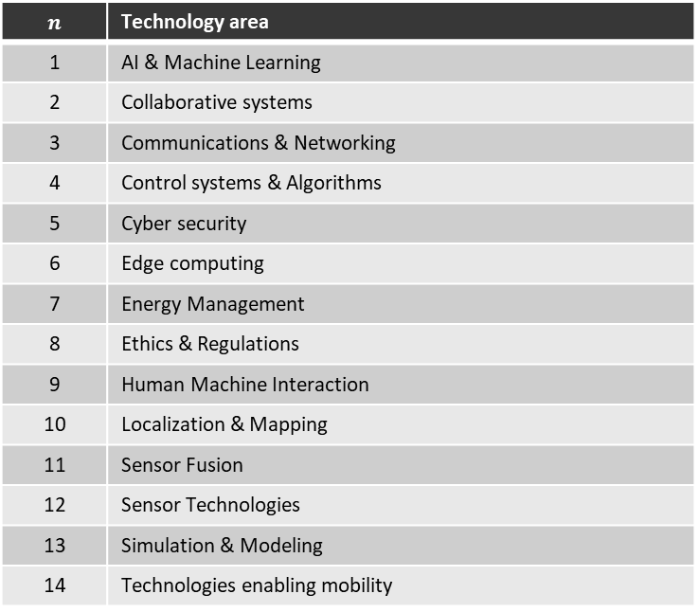
Technology portfolio: The literature search identified 14 technologies relevant to tactical autonomy
$$n$$ | Technology area
1 | AI & Machine Learning
2 | Collaborative systems
3 | Communications & Networking
4 | Control systems & Algorithms
5 | Cyber security
6 | Edge computing
7 | Energy Management
8 | Ethics & Regulations
9 | Human Machine Interaction
10 | Localization & Mapping
11 | Sensor Fusion
12 | Sensor Technologies
13 | Simulation & Modeling
14 | Technologies enabling mobility
Notes:
Lukas
Första steget var att konstruera teknologiportföljen
Literatursökningen resulterade i 14 teknologier
Teknologiområden inom autonomi och inte produkter
Abstraktionsnivå hållas hög eftersom vi vill fånga teknologiskt utveckling och därmed inte begränsa oss till enskilda produkter
Valda för att minimera överlapp

Slide 15
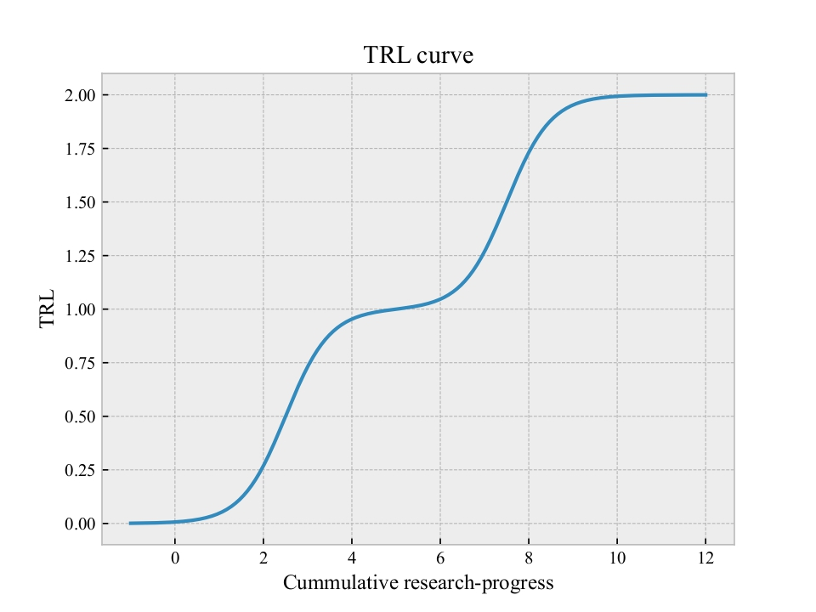
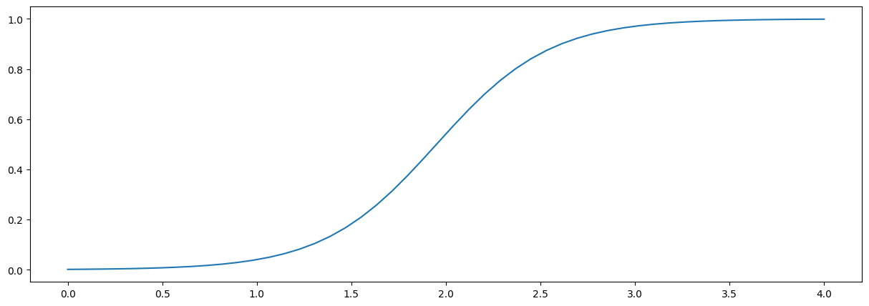
Modelling technological development: A series of sigmoid-functions to model technology readiness with multiple paradigms
Sigmoid function
TRL-curve in Game
Readiness for a technology
Notes:
Lukas
Nästa steg att modellera teknologisk utveckling matematiskt. Sigmoid-funktioner (s-kurvor) för att modellera utvecklingen
Låg tillväxt – hög tillväxt – stagnerad tillväxt
Serie av sigmoidfunktioner för att tillåte paradigmskiften

Slide 16



Determining the starting state of each technology: Representing the current maturity of each technology
End of
paradigm
5
4
Ask industry experts to assess where in its current paradigm each technology is located (1-5)
2. Assign the starting state of each technology with the most common answer from the survey
3. The staring state represents the current maturity of each technology and will be the initial position in the players technology portfolio
3
2
1
Beginning of
paradigm
Notes:
Lukas
Placera varje teknologiområde vart de befinner sig i kurvan idag
Låta experter på Saab bedöma mognadsgraden av varje teknikområde
Välja det vanligaste svaret
Detta blir då utgångsläget för teknikutvecklingen

Slide 17
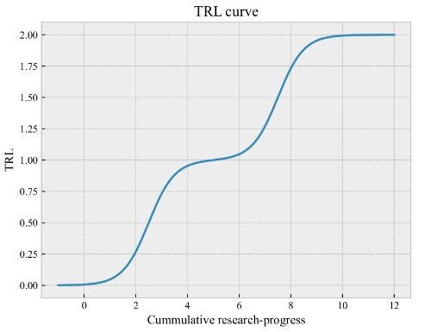
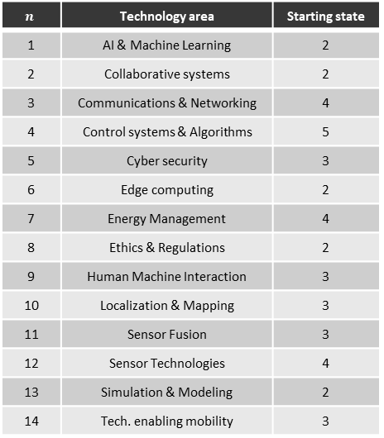
Each technology is assigned a TRL-curve with corresponding starting state
Technology Portfolio
$$n$$ | Technology area | Starting state
1 | AI & Machine Learning | 2
2 | Collaborative systems | 2
3 | Communications & Networking | 4
4 | Control systems & Algorithms | 5
5 | Cyber security | 3
6 | Edge computing | 2
7 | Energy Management | 4
8 | Ethics & Regulations | 2
9 | Human Machine Interaction | 3
10 | Localization & Mapping | 3
11 | Sensor Fusion | 3
12 | Sensor Technologies | 4
13 | Simulation & Modeling | 2
14 | Tech. enabling mobility | 3
Notes:
Lukas
I slutändan har vi då en portfölj innehållandes 14 teknologier där var och en har en tilldelad TRL-kurva med ett utgångsläge som motsvarar vart teknologin befinner sig idag

Slide 18
Constructing The Game
Data collection
Estimate research-progress distribution
TRL-curve
TRL to capability conversion
Combat Model
Simulation
Model evaluation
Salvo Combat model
Choose optimal action
Update state
Evaluate state
Nash equilibria
Sample research-progress
Prob. to win combat
Notes:
Isak

Slide 19
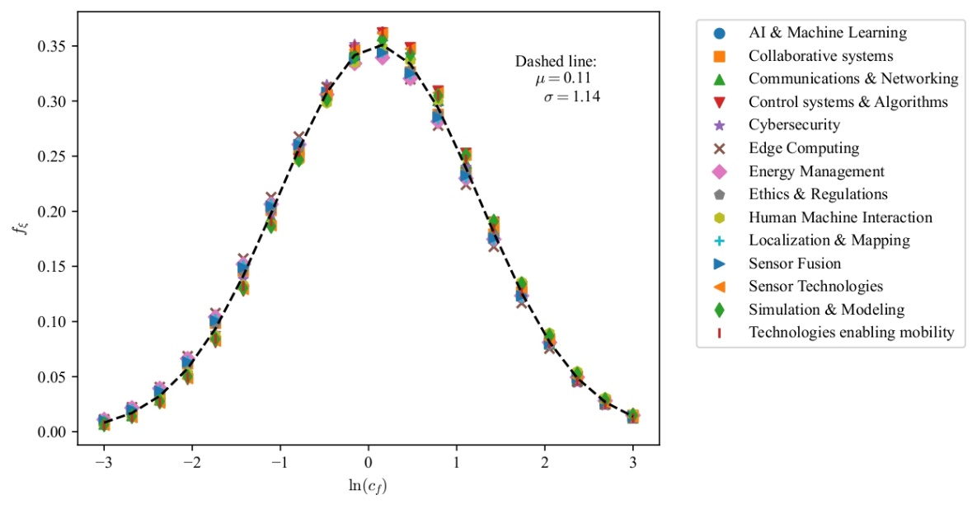



Citation data for each technology was fitted to a log-normal PDF
1. Based on work by
Radicchi et al. (2008)
2. Collect citation data for every research-area in the technology portfolio
3. Estimate parameters for a log-normal PDF with Maximum-Likelihood Estimation
Notes:
Isak

Slide 20
Constructing The Game
Data collection
Estimate research-progress distribution
TRL-curve
TRL to capability conversion
Combat Model
Simulation
Model evaluation
Salvo Combat model
Choose optimal action
Update state
Evaluate state
Nash equilibria
Sample research-progress
Prob. to win combat
Notes:
Isak

Slide 21
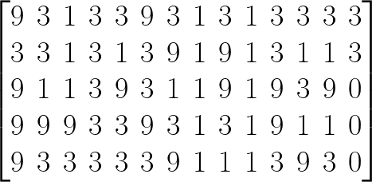



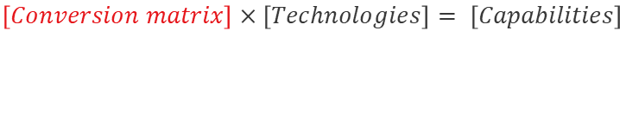


The conversion matrix translates the set of technologies to military capabilities
Conversion matrix, $C$
Technologies
1. Ask industry experts to assess each technology’s impact on every military capability: N/A, Minor, Major or Critical
2. Assign numerical values:
N/A – 0
Minor – 1
Major – 3
Critical – 9
3. Assign each element in the conversion matrix with the most common answer from the survey
Military capabilities
$$\left[Conversion matrix\right]×\left[Technologies\right]= \left[Capabilities\right]$$
$$5×14$$
$$14×2$$
$$5×2$$
Notes:
Isak

Slide 22
Constructing The Game
Data collection
Estimate research-progress distribution
TRL-curve
TRL to capability conversion
Combat Model
Simulation
Model evaluation
Salvo Combat model
Choose optimal action
Update state
Evaluate state
Nash equilibria
Sample research-progress
Prob. to win combat
Notes:
Isak

Slide 23










The players’ military capabilities are simulated against each other in a combat model
Stochastic, Sequential Salvo combat model –
A has initiative
Salvo
Time
1. Implementation of a Stochastic, Sequential Salvo Combat Model
Armstrong (2005)
$$A_{0}$$
$$B_{0}$$
3. The battle initiative is assigned to a player stochastically, conditioned by an intelligence parameter
Calculate
losses
Salvo
2. The military capabilities represents the parameters in the Salvo Combat Model
$$A_{1}$$
$$B_{1}$$
Calculate
losses
4. The battle is simulated multiple times to gain an estimate of the win-probability
(Monte-Carlo simulation)
Salvo
$$A_{2}$$
$$B_{2}$$
Notes:
Isak
Bygger på Armstrong
Capabilities/förmågorna från steget innan är parametrar till modellen
Stokastiskt initiativ baserad på parameter för informationsinhämtning
Monte carlo för sannolikhet att vinna slaget
Förklara diagram

Slide 24
Constructing The Game
Data collection
Estimate research-progress distribution
TRL-curve
TRL to capability conversion
Combat Model
Simulation
Model evaluation
Salvo Combat model
Choose optimal action
Update state
Evaluate state
Nash equilibria
Sample research-progress
Prob. to win combat
Notes:
Isak

Slide 25

An infinite number of portfolios can be constructed with 14 technologies
Conclusion
We need a better (smarter) way to generate scenarios of investment!
Only investigate realistic scenarios $→$ a Nash equilibria between the players represents a possible scenario of investment
Discretization is infeasible due to high dimensionality
Definition: Nash Equilibrium
“A contract between players such that neither player is benefited by changing their current position”
Notes:
Lukas
Problemet som vi har ställt upp det, med 14 teknologier man kan ivestera i => leder till otroligt många möjliga sätt att investera i. Detta ska oxå göras i flera efterföljande tidssteg
Vi behöver ett smartare sätt!!
Nash
Köa isak till NASH metoden

Slide 26



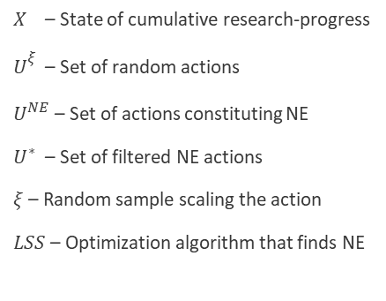












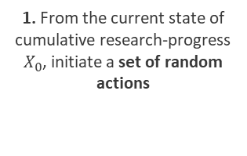


The optimization of actions aims to achieve equilibrium between the players
$$U_{0}^{ξ}$$
$$U_{0}^{NE}$$
$$U_{0}^{∗}$$
$$ξ$$
$$U_{1}^{ξ}$$
$$X_{1}$$
$$LSS$$
$$X_{0}$$
$$LSS$$
$$X_{2}$$
$$U_{2}^{ξ}$$
$$F_{u}(U_{0}^{NE})$$
$$⋮$$
$$⋮$$
1. From the current state of cumulative research-progress $X_{0}$, initiate a set of random actions
2. For each random action, the LSS-algorithm finds a Local Nash equilibrium (LNE) which serves as a potential investment
3. The filtration function $F_{u}$, reduces the set of Nash equilibriums to a smaller set of actions, which the state is updated with after
$$t=0$$
$$X_{j}$$
$$U_{j}^{ξ}$$
$$LSS$$
$X_{}$ – State of cumulative research-progress
$U_{}^{ξ}$ – Set of random actions
$U_{}^{NE}$ – Set of actions constituting NE
$U_{}^{∗}$ – Set of filtered NE actions
$ξ$– Random sample scaling the action
$LSS$ – Optimization algorithm that finds NE
$$t=1$$
Notes:
Isak
Random state

Slide 27
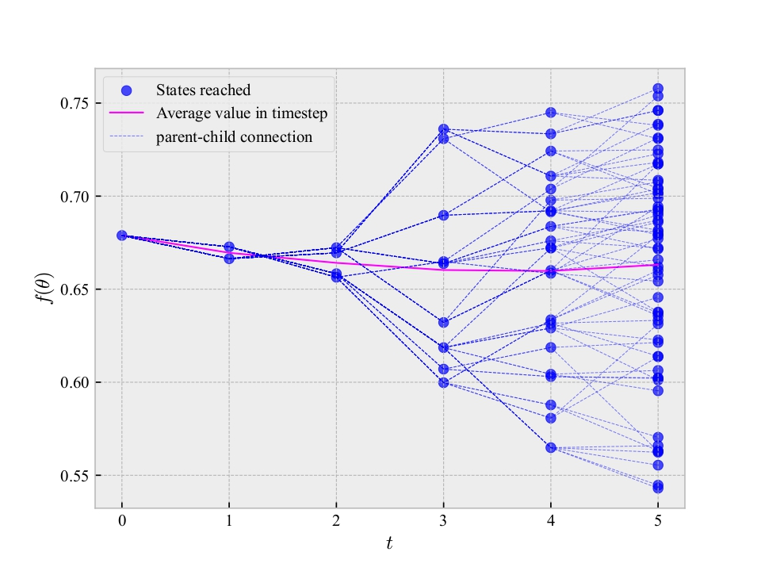
The simulation results in a set of possible scenarios in the last time step
1. When the simulation stops, a large set of end states, representing possible scenarios of technology development, is obtained
2. By conducting data analysis on the set of scenarios, interesting conclusions can be made
Notes:
Lukas
I slutet av simuleringen av spelet, när vi nått den önskade tidshorisonten, har en stor uppsättning scenarion genererats
Representerar tänkbara scenarion för teknologisk utveckling
Inga tydliga fördelar för någon spelare => båda blir bättre i varje tidssteg
Data analys för att hitta cluster osv

Slide 28
Results
4. Results
Notes:
Isak

Slide 29
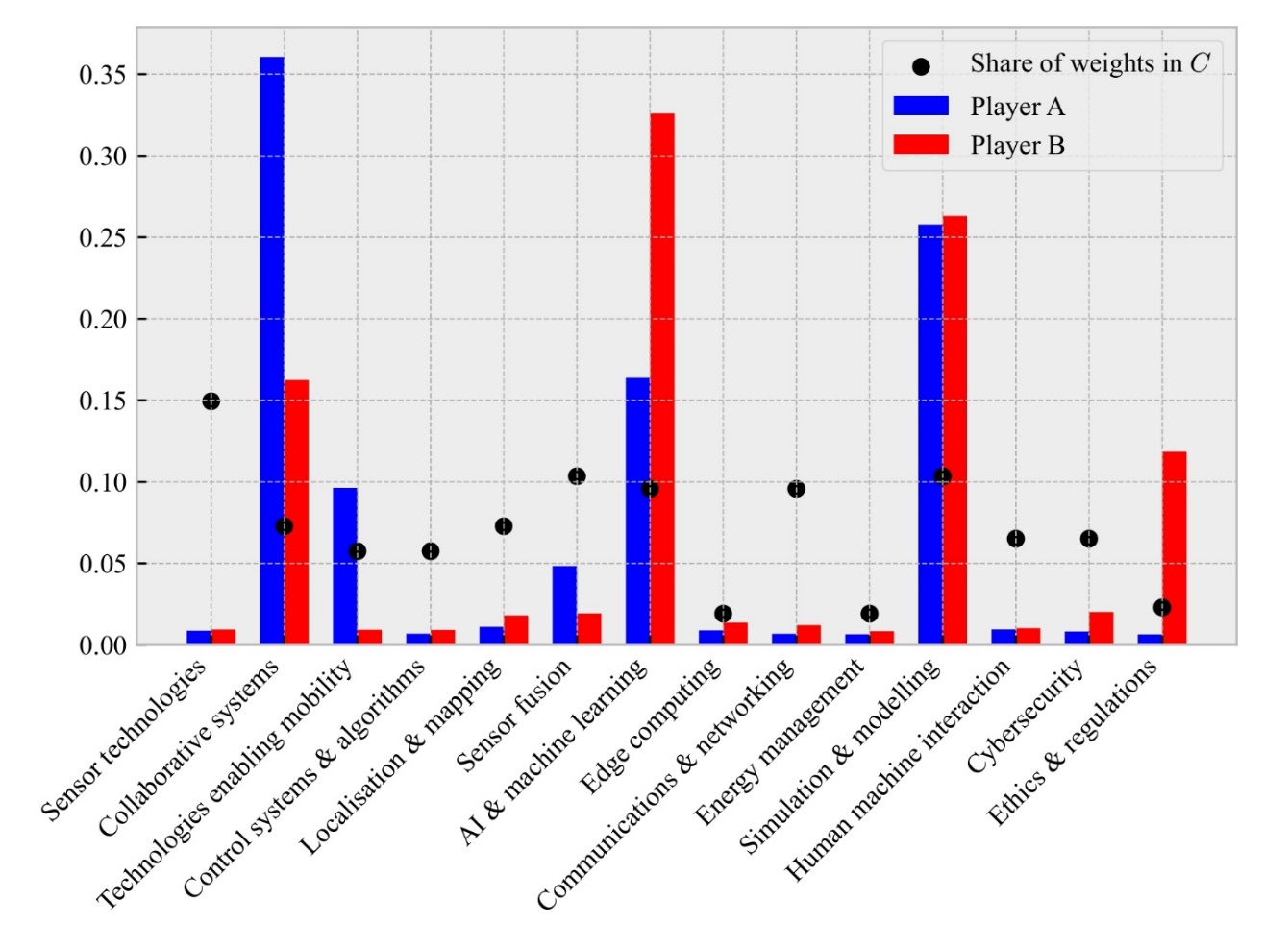

Average actions over the entire game show distinct strategies formulated by the players
Average actions (investments)
Key takeaways
Players have found distinct strategies, investing in in a set of specific technologies
The Game exhibit complex behavior where players base their investments on multiple factors; weights in $C$, location in the TRL curve, and stochasticity in research-progress
Notes:
Isak

Slide 30
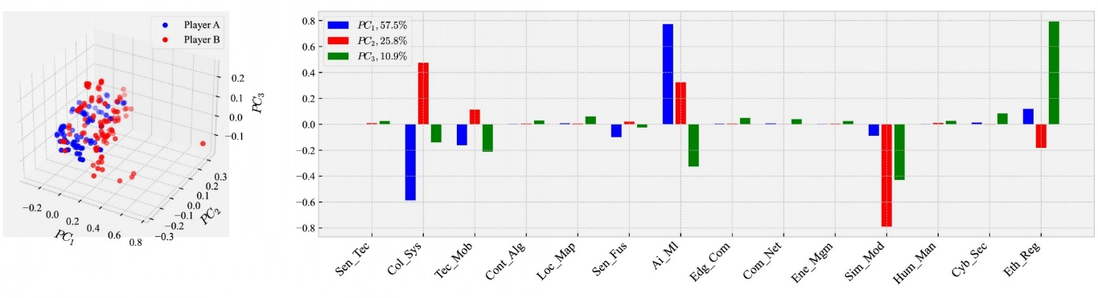
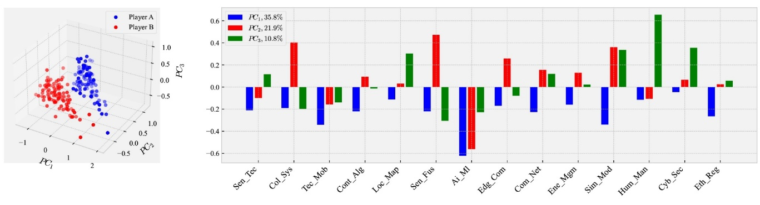
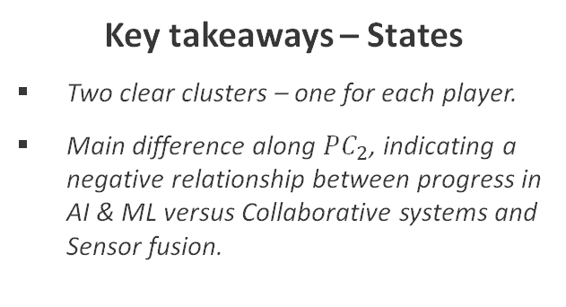
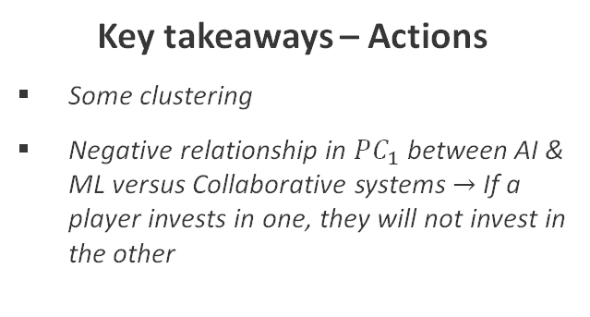
Actions and states projected on the first 3 principal components respectively, show
Key takeaways – Actions
Some clustering
Negative relationship in $PC_{1}$ between AI & ML versus Collaborative systems $→$ If a player invests in one, they will not invest in the other
Actions
States
Key takeaways – States
Two clear clusters – one for each player.
Main difference along $PC_{2}$, indicating a negative relationship between progress in AI & ML versus Collaborative systems and Sensor fusion.
Notes:
Isak

Slide 31
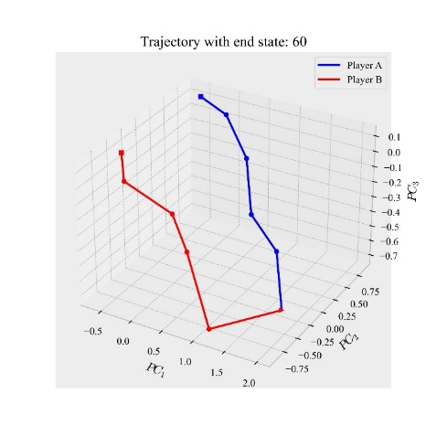
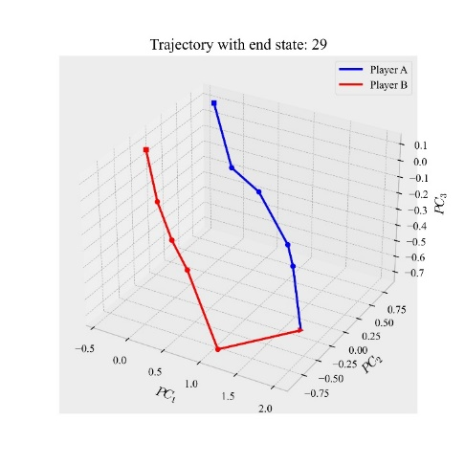
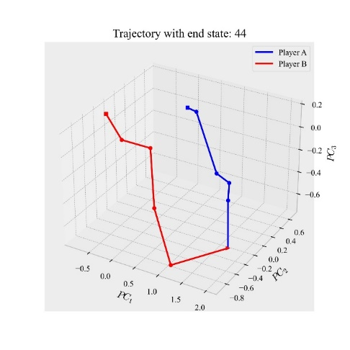
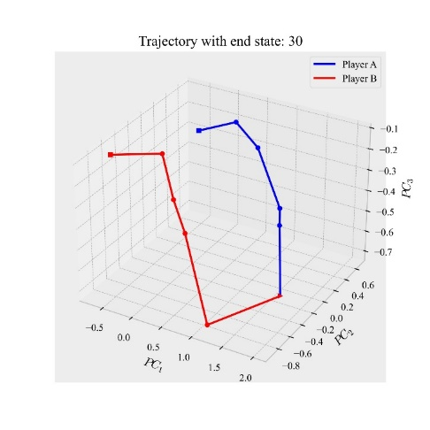
The players follow some universal path through the solution space of The Game
Trajectories
Key takeaways
Despite the presence of randomness, players appear to invest in a manner that leads them to a specific region within the solution space.
The trajectories show that the players follow some universal path, and do not travel randomly through the space
These observations suggests a behavior of active, non-random decision-making – pushing the players towards a reward more beneficial than others
Notes:
Lukas
Ytterligare en intressant observation vi har sett är att spelarna investerar sitt kapital på ett sånt sätt som leder dem till en specifik del av lösningsrummet
Vi har tagit fram plottar över trajectorier som visar spelarnas väg genom lösningrummet under spelets gång.
Visar att de följer en universiell väg och inte hoppar helt slumpmässigt mellan olika tillstånd
Detta visar på att spelet fångar ett aktivt, icke-slumpmässigt beslutsfattande som driver spelarna mot specifika belöningar

Slide 32
Results
5. Conclusions

Slide 33
The method produces a well-behaved game that captures scenarios of technology development
Research questions
1.
How can game theory be applied to quantitatively model technological development, in competitive and consolidated environments?
The proposed model successfully implements a game-theoretic simulation that generates multiple scenarios of technological development. By analyzing the obtained end states, trajectories of technological development more probable than others can be identified
2.
How to estimate the probability distribution describing the likelihood of a specific scientific impact?
By utilizing citation data from relevant research-areas, the parameters of a log-normal probability distribution, describing the likelihood of a specific scientific impact, can be estimated with a statistically validated fit
3.
How to find equilibria points in sequential, two-player zero-sum games, constructed in high-dimensional variable spaces?
The results show how the implementation of the optimization model using the LSS-algorithm successfully converges and produces the set of (local) Nash equilibriums from each state; thus, showing that (local) equilibrium points can successfully be found in complex and high-dimensional solution spaces
Notes:
Isak – Lukas - Isak
Hur kan spelteori appliceras för att kvantitativt modellera teknologisk utveckling?
Hur kan sannolikhetsfördelningen som beskriver sannolikheten för ett visst teknologiskt framsteg, estimeras?
Hur kan jämviktspunkter bestämmas i ett sekventiellt 2-spelar, nollsummespel i ett högdimensionellt variabelrum?

Slide 34
We hope you found our presentation interesting!
We open up for opponents and questions!

Slide 35
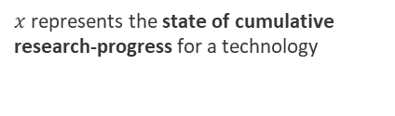
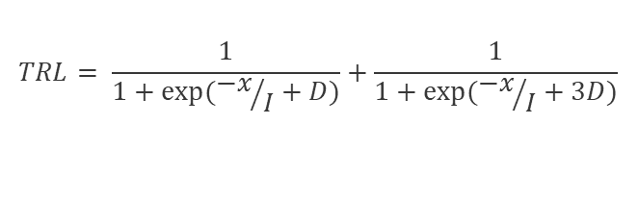
A series of sigmoid-functions to model technology readiness with multiple paradigms
$$TRL= \frac{1}{1+exp⁡({−x}/I+D)}+\frac{1}{1+exp⁡({−x}/I+3D)}$$
$x$represents the state of cumulative research-progress for a technology
Notes:
Lukas
Nästa steg att modellera teknologisk utveckling matematiskt. Sigmoid-funktioner (s-kurvor) för att modellera utvecklingen
Låg tillväxt – hög tillväxt – stagnerad tillväxt
Serie av sigmoidfunktioner för att tillåte paradigmskiften

Slide 36




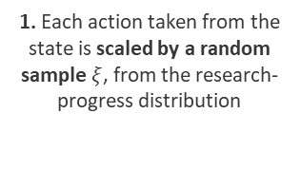

Each investment is scaled by a sample from the research-progress distribution
$$X+u^{∗}∙ξ$$
1. Each action taken from the state is scaled by a random sample $ξ$, from the research-progress distribution
2. Captures the stochastic nature of technology development
3. The state is updated and the simulation restarts
$$t=t+1$$
$$t=t$$
Notes:
Lukas
Så när spelarna har kommit fram till sin investeringsbeslut så som Isak förklarade vill vi beräkna det teknologiska framsteget som investeringen resulterade i.
Detta görs genom att skala investeringarna med en slumpmässig dragning från sannolikhetsfördelningarna som beskriver teknologisk framgång som tidigare förklarades
Fångar stokastiken i teknologisk utv

Slide 37
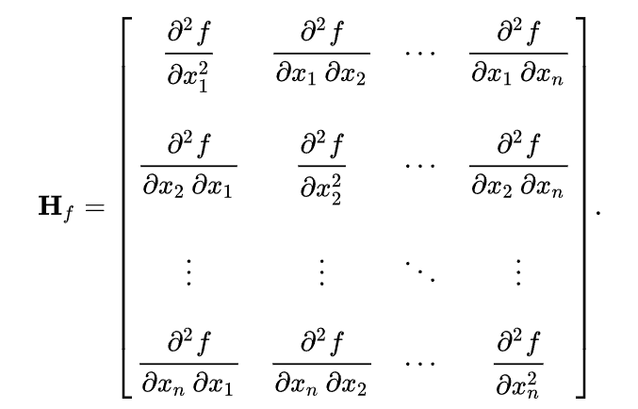
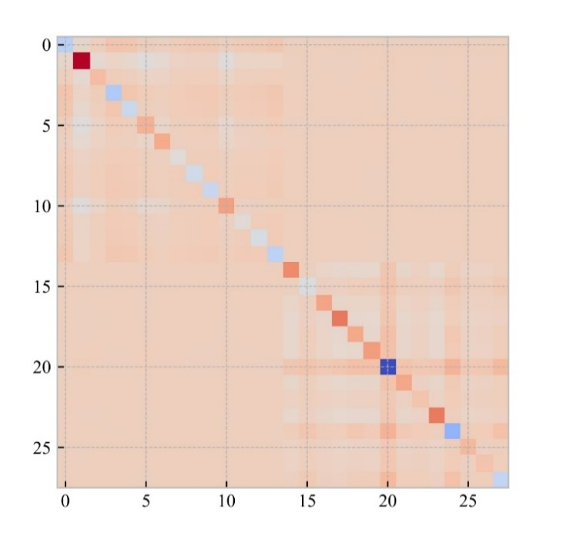



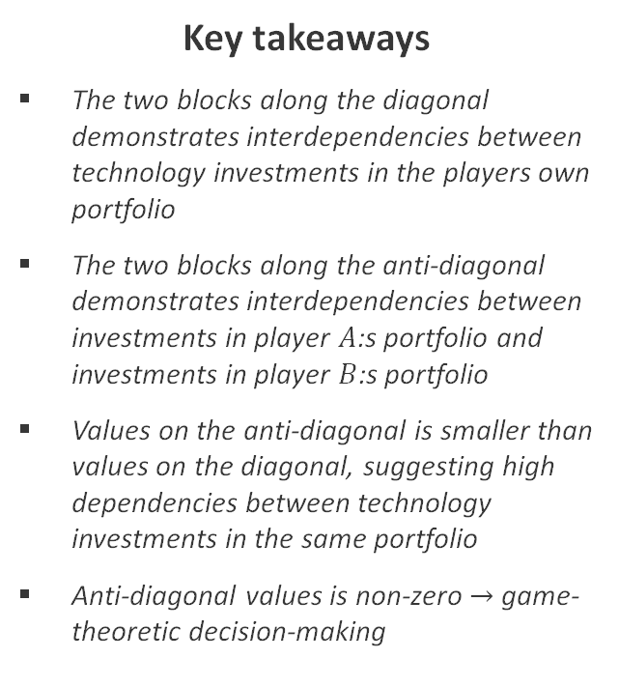
The Hessian matrix during equilibrium point optimization demonstrates game-theoretic behavior
Hessian matrix in LSS algorithm
Key takeaways
The two blocks along the diagonal demonstrates interdependencies between technology investments in the players own portfolio
The two blocks along the anti-diagonal demonstrates interdependencies between investments in player $A$:s portfolio and investments in player $B$:s portfolio
Values on the anti-diagonal is smaller than values on the diagonal, suggesting high dependencies between technology investments in the same portfolio
Anti-diagonal values is non-zero $→$ game-theoretic decision-making
Player $A$ interdependencies
Player $A$ and $B$ interdependencies
Player $A$ and $B$ interdependencies
Player $B$ interdependencies
Notes:
Lukas
Intro till hessianer:
Matriser över partiella andraderivator
Mäter beroenden mellan olika variabler i ett system.
Vårt problem
Partiella andraderivator för vinstsannolikhet med avseende på samttliga teknologier (båda spelarnas)
Mäter beroenden mellan investeringar i olika teknologier i portföljen och mellan spelarnas portfölje
Gå igenom alla block

Slide 38
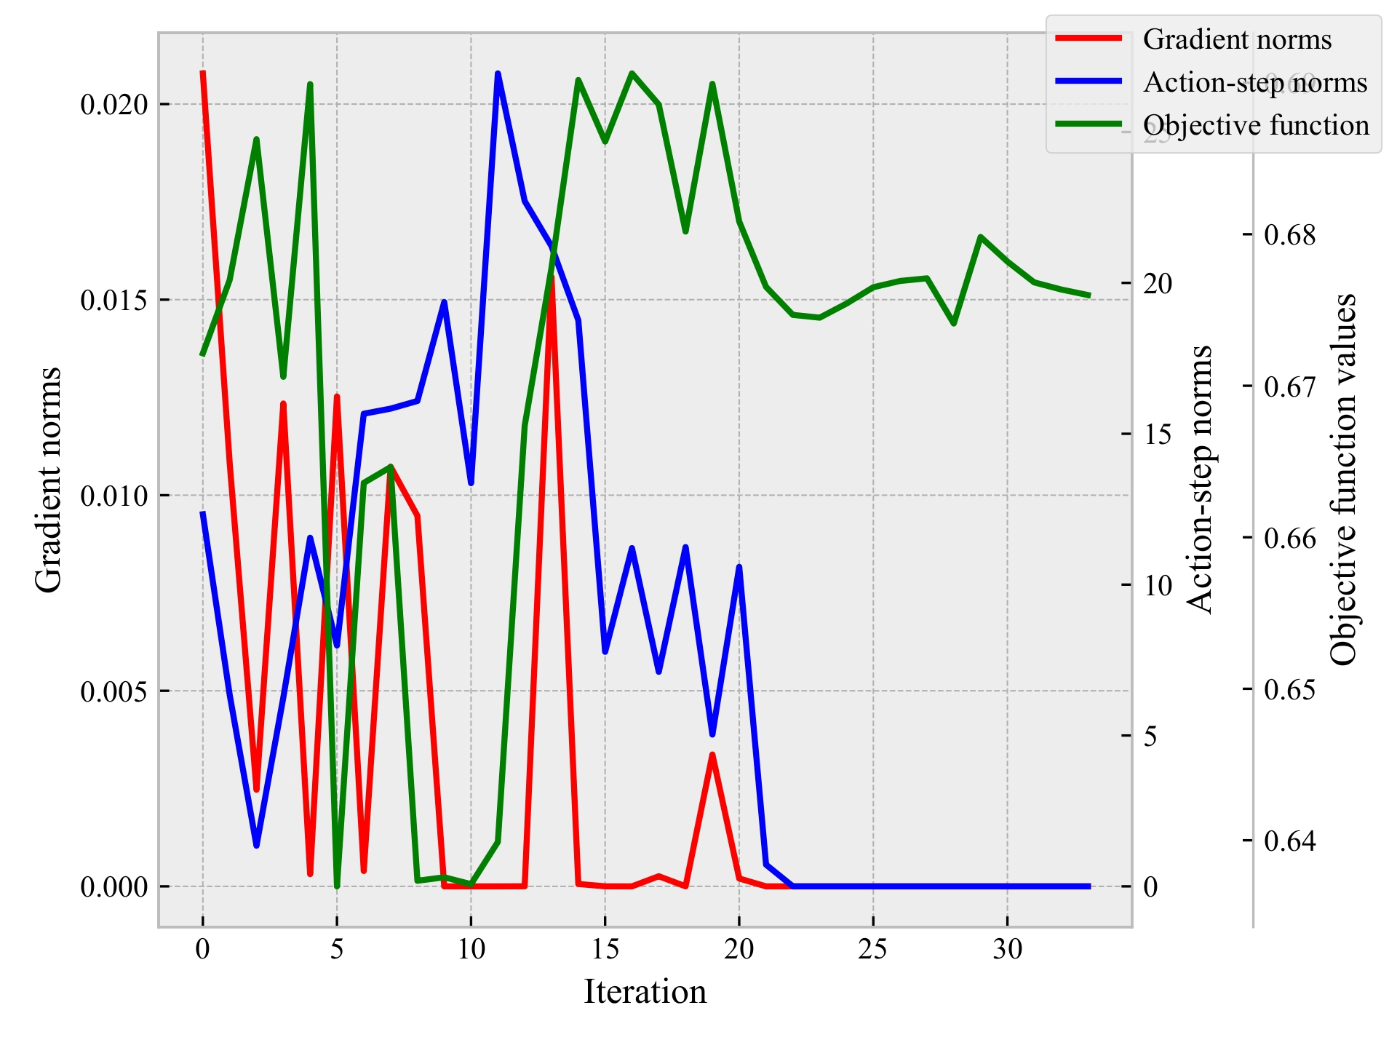
Step sizes demonstrates expected behavior from the LSS algorithm
Trajectories
Key takeaways
LSS algorithm is designed to push away from non-Nash stationary points
The spikes in the step size indicate convergence to a non-Nash stationary point and that the algorithm successfully pushes the solution towards (local) equilibrium points
Shows that the LSS algorithm reports expected behavior and successfully converges to (local) Nash equilibrium
Notes:
Isak

Slide 39

Saab colour palette
55/55/55
225/225/220
250/185/0
190/175/150
0/80/140
230/20/25
Notes:
We only use the colour palette in this template:
Dark grey: texts and boxes
Light grey: boxes and text
Yellow: texts and boxes
Blue: links
Red: rarely used, only in tables and diagrams

